Slide 1
Placa mãe
Rick Lindo

Slide 2
Placa-mãe, também denominada mainboard ou motherboard, é uma placa de circuito impresso eletrônico e é considerado um dos elementos mais importante de um computador, pois tem como função permitir que o processador se comunique com todos os periféricos instalados.
Ela também contém slots (conexões) e conectores específicos para processador (CPU), memória RAM, unidades de armazenamento (SSD ou HD), placa de vídeo (GPU) e assim por diante.

Slide 3
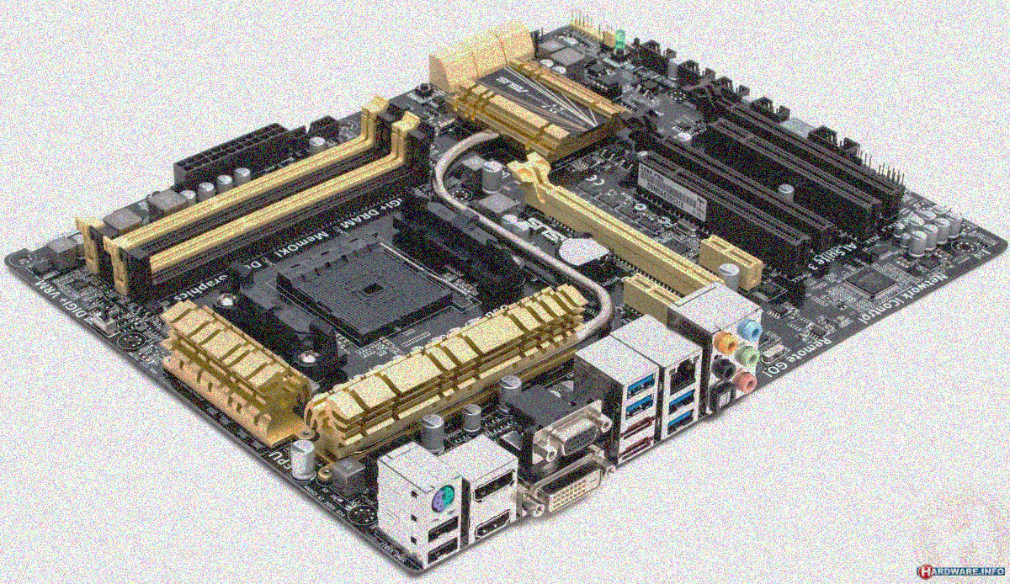
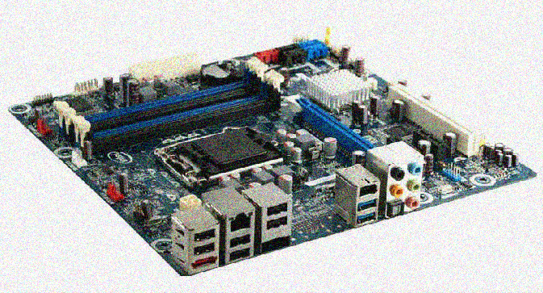
On-board
Nesse tipo de placa alguns componentes internos ao computador, como as placas de vídeo, de som, do modem e de rede vêm embutidos na placa mãe. Assim, apesar de possibilitar a diminuição do preço final do computador, em caso de defeito em algum componente embutido, ele não poderá ser trocado individualmente;
Off-board
Nesse tipo de placas os componentes não vêm embutidos à placa mãe, sendo ligados à placa mãe por meio de conectores chamados de slots

Slide 4
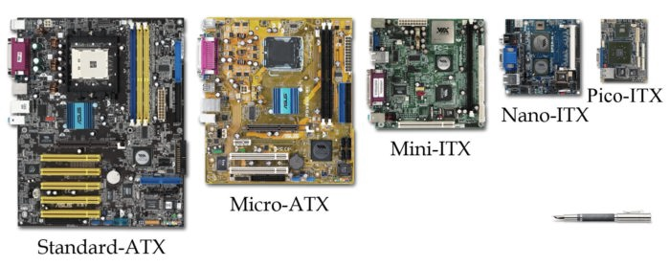
Tipos de Placas-Mães
ASRock, Asus, Gigabyte e MSI estão entre as principais fabricantes de placas-mães para PCs.

Slide 5
Conhecendo as partes de uma placa-mãe
As placas-mãe padronizadas têm formato retangular ou quadrangular. É assim para que elas possam ser instaladas adequadamente no gabinete do computador.
Nos gabinetes do tipo torre, a placa-mãe fica "em pé", ou seja, é instalada em posição vertical. Embora menos comuns no mercado, também é possível encontrar gabinetes horizontais, que deixam a placa “deitada”.
Em ambos os casos, os conectores da placa-mãe devem ser posicionados em áreas específicas. Isso porque é necessário garantir que componentes sejam acoplados nela e, ao mesmo, ocupem um local apropriado no gabinete.

Slide 6
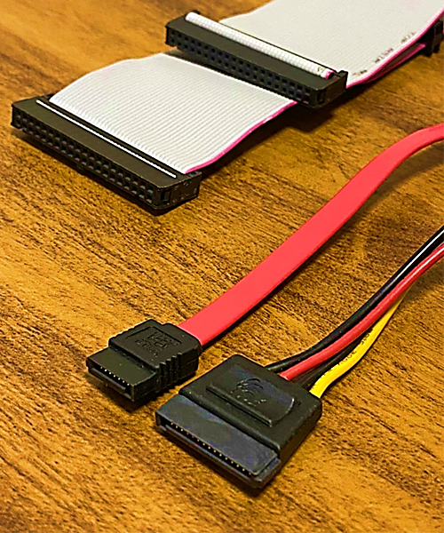
Cabo SATA
O que o cabo SATA faz de mais importante é se comunicar com a placa mãe. Assim, dá pra aproveitar melhor os dispositivos de armazenamento, que é onde você guarda todos os seus arquivos!
E tem três tipos diferentes de cabo SATA, Todos têm o mesmo trabalho, que é fazer essa conexão física com a placa-mãe. Mas tem tipos que são mais rápidos do que outros.
O SATA 3.0 é o mais rápido, com 600 megabytes, ou MB, por segundo. O mais lento é o SATA 1.0, que transmite 150MB por segundo. Também tem o SATA 2.0, que transmite 300MB por segundo.

Slide 7
Chipset: um chip essencial
Você vai encontrar alguns chips integrados à placa-mãe. O mais importante deles é o chipset. Cabe a ele gerenciar a comunicação entre CPU, GPU, memória RAM, unidades de armazenamento e outros componentes.
Também cabe ao chipset determinar o suporte a determinadas tecnologias, como os tipos e as quantidades de portas USB ou Thunderbolt.
Normalmente, o chipset é produzido pelo mesmo fabricante do processador. Há uma boa razão para isso. Ao desenvolver uma linha de processadores, companhias como Intel e AMD criam um ou mais modelos de chipset como parte do projeto. Assim, a placa-mãe equipada com esse chipset será compatível com os processadores desenvolvidos para ele.
Placas-mães atuais costumam trazer apenas um chipset. Em modelos antigos ou com tecnologia legada, o chipset pode ser dividido em dois chips:

Slide 8
North Bridge
South bridge
Northbridge, conhecido como memory controller hub (MCH) em sistemas Intel, é um dos dois chips que constituem o chipset numa Motherboard.
O northbridge gere a comunicação entre o CPU, RAM, AGP ou PCI Express e o southbridge.
Em alguns casos contêm controladores de vídeo integrados, conhecidos como Graphics and Memory Controller Hub (GMCH) em sistemas Intel.
Normalmente suportam apenas uma ou duas classes de CPU e uma tipologia de RAM. São raros os que suportam mais.
Visto que o southbridge não está diretamente conectado ao CPU é-lhe dada a responsabilidade de gerir os dispositivos mais lentos.
Um southbridge em particular pode ser pensado para funcionar com vários North bridges diferentes, mas estes dois chips devem ser projetados para trabalhar em conjunto.
É o Chip responsável pela comunicação com as placas PCI e periféricos.
Também faz a comunicação com portas USB e no caso de placas-mães com periféricos embutidos (on board), como placa de áudio, e rede e Raid.

Slide 9
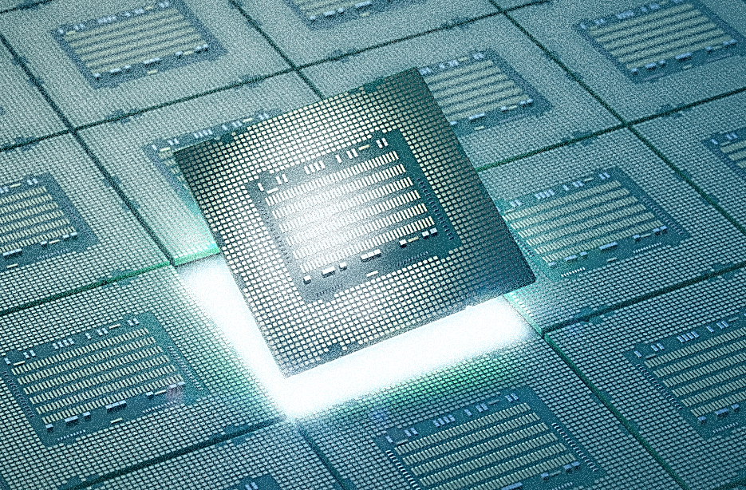

Slide 10
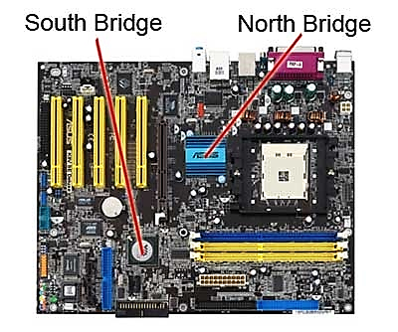

Slide 11
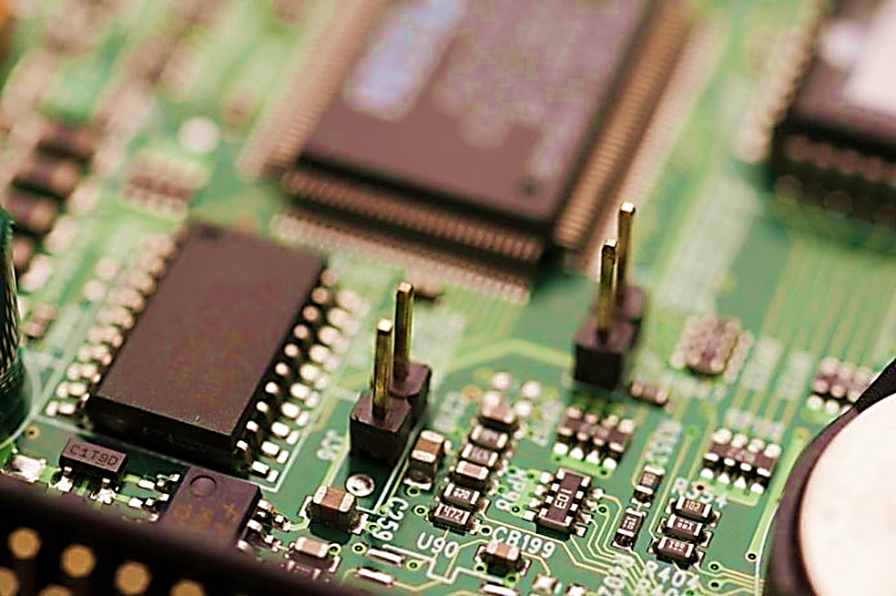
Jumper
Formato
Jumper é um pequeno condutor utilizado para conectar dois pontos de um circuito eletrônico. São geralmente utilizados para configurar placas de circuitos, como placas-mães de computadores.
Também denomina-se jumper um segmento de fio condutor soldado diretamente às ilhas de uma placa de circuito impresso com a função de interligar dois pontos do circuito.
Os pinos de jumper são arranjados, lado a lado, em grupos chamados Blocos de Jumper e cada grupo tem pelo menos um par de pinos. Uma pequena peça condutora com o tamanho apropriado é conectada aos pinos, fechando, assim, o circuito.
Jumpers são condutores elétricos, geralmente encapsulados por um bloco isolante de plástico. Isso evita o risco de o jumper, acidentalmente, fechar curto-circuito (particularmente quando é derrubado sobre circuitos em funcionamento).

Slide 12
Uso e para que serve na computação
Usam-se jumpers desde a criação das placas de circuitos impressos. Quando se põe um jumper sobre dois ou mais pinos, estabelece-se uma conexão elétrica entre eles, e o equipamento é, então, instruído a funcionar de acordo com determinadas configurações. Por exemplo, com computadores antigos, a velocidade e tensão elétrica da CPU eram configuradas por jumpers.
Alguns manuais referem-se às configurações dos jumpers como ligado ou desligado, ou fechado ou aberto. Quando um jumper está conectado a pelo menos dois pinos, está fechado. Quando está conectado apenas a um pino ou a nenhum pino, está aberto.
Nos computadores, o uso mais comum para os jumpers era configurando como a placa mãe reconheceria o disco rígido do computador, podendo ser "mestre" ou "escravo". Está cada vez mais em desuso com a maior utilização dos equipamentos SATA.

Slide 13
Onde são Encontrados?
Atualmente, os jumpers vêm caindo em desuso quando o assunto são placas. Mas discos rígidos do padrão IDE ainda apresentam essas chaves em seu conjunto. Nos HDs, os jumpers são utilizados para determinar o comportamento e a hierarquia do disco rígido perante o sistema.
Por exemplo, removendo um jumper e o posicionando em outro espaço, determina que o disco rígido se comportará como uma unidade slave do sistema, ou seja, que não está encarregada de boot e de inicializar o sistema. Alguns discos possuem jumpers que determinam velocidade de leitura e que até podem limitar o espaço de armazenamento do disco.

Slide 14
1. Conectores Traseiros
Em um dos cantos da placa-mãe, encontramos vários conectores posicionados na borda do componente. Essa localização permite que eles possam ser acessados a partir da traseira do gabinete.
Ali, há conectores como:
USB tipo A
USB-C
HDMI (vídeo)
VGA (vídeo)
Ethernet (cabo de rede)
Áudio (como caixas de som e fones)
PS/2 (para teclado)
Etc

Slide 15
1. Conectores Traseiros
Motherboards antigas traziam conectores como paralelo (muito usado para impressoras) e VGA (vídeo). Esses padrões foram substituídos por tecnologias mais modernas, como USB e HDMI.
A quantidade e a variedade de conectores traseiros mudam de modelo para modelo. Alguns trazem quatro ou seis portas USB, por exemplo. Outros, duas conexões Ethernet.
Como a disposição dos conectores traseiros varia de acordo com o modelo, as placas-mãe costumam vir acompanhada de um "espelho". Trata-se de uma peça, normalmente de alumínio, que serve de moldura para os conectores. Modelos mais sofisticados colocam esses componentes dentro de uma espécie de caixa, dispensando o tal "espelho".

Slide 16
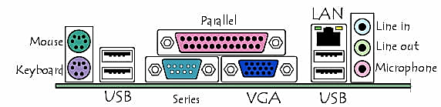

Slide 17
Slot de expansão
Um slot de expansão refere-se a qualquer um dos slots da placa-mãe que pode conter uma placa de expansão para expandir a funcionalidade do computador, como uma placa de vídeo, placa de rede ou placa de som.
O slot de expansão ou barramento é a conexão que podemos conectar a nova placa que você comprou a placa-mãe. Por exemplo, por meio do slot, podemos usar a placa de vídeo mais recente em um PC um pouco mais antigo que possui uma placa de vídeo integrada simples.
O objetivo dos slots de expansão é dar flexibilidade aos computadores e permitir atualizações de hardware; slots de expansão, por exemplo, permitem instalar um novo modem, placas de som e vídeo em um computador.
A placa de expansão é conectada diretamente à porta de expansão, para que a placa-mãe tenha acesso direto ao hardware.
No entanto, como todos os computadores têm um número limitado de slots de expansão, é importante abrir o computador e verificar o que está disponível antes de comprar um.
Alguns sistemas mais antigos exigem o uso de uma placa Riser para adicionar placas de expansão adicionais, mas os computadores modernos geralmente não apenas têm opções de slots de expansão suficientes, mas também possuem recursos integrados diretamente na placa-mãe, eliminando a necessidade de muitas placas de expansão.
Os slots de expansão às vezes são chamados de slots de barramento ou portas de expansão. As aberturas na parte traseira da caixa do computador também são chamadas de slots de expansão.

Slide 18
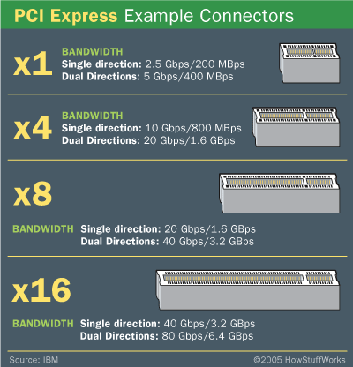
O que é slot?
Slot é um termo em inglês para designar ranhura, fenda, conector, encaixe ou espaço.
Sua função é ligar os periféricos ao barramento e suas velocidades são correspondentes dos seus respectivos barramentos.
Ao longo dos anos, houve vários tipos de slots de expansão, incluindo PCI, AGP, AMR, CNR, ISA, EISA e VESA, mas o mais popular usado hoje é o PCIe.

Slide 19
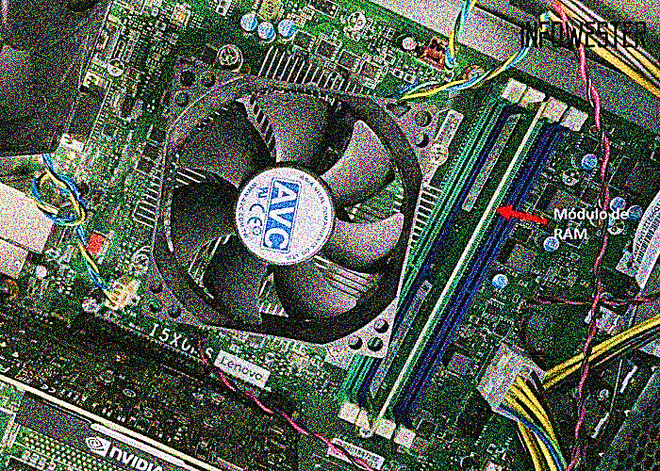
3. Processador e Memória RAM
Aqui encontramos o soquete (socket) para a instalação do item mais importante da máquina: o processador (CPU). Ao lado, estão as ranhuras para fixação dos módulos ou pentes de memória RAM. Normalmente, há duas ou quatro delas.
Neste ponto, é essencial ter ciência de que a placa-mãe só suporta famílias específicas de processadores. Isso significa que você não pode instalar qualquer CPU nela.
Há duas razões principais para isso. A primeira é que os processadores suportados são determinados pelo chipset (componente a ser abordado ainda neste texto). Além disso, cada família de processador tem um soquete (encaixe) diferente.

Slide 20
3. Processador e Memória Ram
Como exemplo, as CPUs Intel Core de 13ª geração usam um soquete do tipo LGA1700. Já os processadores Intel Core de 11ª geração são baseados no LGA1200, um soquete diferente.
Você também deve observar o tipo de memória RAM suportado pela motherboard. Um modelo que trabalha apenas com módulos DDR4 não vai funcionar com pentes DDR5 e vice-versa.
Voltando ao processador, você vai notar que há alguns furinhos ao redor do soquete. Eles servem para a fixação da ventoinha ou de outro mecanismo de resfriamento, que mantém a CPU dentro de temperaturas seguras de operação.

Slide 21
4. Conectores de alimentação, SATA e mais
Há outros conectores importantes espalhados pela placa-mãe. Ao contrário dos que foram mencionados anteriormente, estes ocupam posições menos padronizadas.
A exceção vai para o conector ATX de 24 pinos, da fonte de alimentação elétrica. Normalmente, ele fica localizado na borda do componente, ao lado dos slots de memória RAM.
A placa também pode ter um ou mais conectores auxiliares de quatro, seis ou oito pinos. Com frequência, eles fornecem alimentação elétrica complementar para processadores exigentes.
Também costuma haver conectores para a ventoinha (cooler) da CPU e, em placas para PCs do tipo gamer, para LEDs de iluminação.

Slide 22
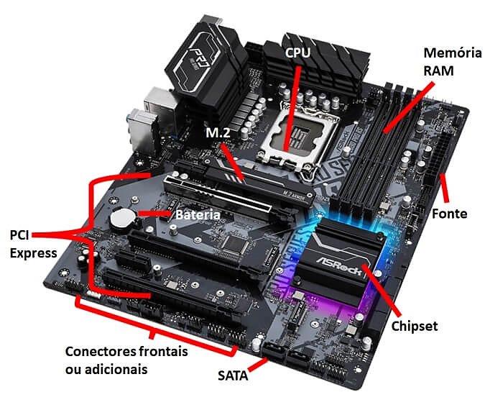
4. Conectores de alimentação, SATA e mais
Você também pode encontrar conectores SATA para permitir que SSDs ou HDs sejam instalados na máquina. É comum placas-mãe terem de dois a seis conectores do tipo.
Ainda para armazenamento, a motherboard pode ter um ou mais slots M.2 (2242, 2260 ou 2280) para instalação de SSDs mais avançados.
O componente também traz pinos para o painel frontal do computador. É por meio deles que os botões de liga / desliga e reset funcionam. O mesmo vale para portas USB, slots para leitura de cartões SD e conexão para fones e microfone.
A ligação dos conectores do painel frontal aos pinos deve ser feita de acordo com as orientações do manual da placa-mãe.

Slide 23
UEFI ou BIOS e bateria
Outro chip essencial da placa-mãe é o que abriga o UEFI (Unified Extensible Firmware Interface) ou o BIOS (Basic Input-Output System). O primeiro é mais moderno, razão pela qual vem substituindo o segundo.
Mas ambos têm as mesmas funções básicas: reconhecer e possibilitar o gerenciamento dos dispositivos conectados à motherboard. Também cabe ao UEFI ou ao BIOS permitir que o computador inicialize e carregue o sistema operacional.
O componente deve ainda guardar informações sobre hora, data e configurações de hardware definidas pelo usuário. Para que esses dados não se percam quando a máquina é desligada, as placas-mãe mantêm o chip que armazena o UEFI/BIOS ligado a uma bateria (embora as configurações possam ser guardadas em memória Flash).

Slide 24
UEFI ou BIOS e bateria
O UEFI foi criado porque o BIOS é uma tecnologia antiga — seu surgimento remete aos anos 1980. O padrão UEFI traz muito recursos importantes para computadores atuais. Entre eles estão suporte melhorado a vários sistemas operacionais (como distribuições Linux e, claro, os sistemas Windows) e a hardware avançado.
Você pode acessar a interface do UEFI/BIOS que dá acesso às configurações de hardware (para ativar ou desativar um SSD, por exemplo) pressionando teclas como Esc, F2 ou Delete. Consulte o manual da placa para saber a tecla certa.
Um detalhe importante: para muitos fabricantes, o UEFI é apenas um tipo de BIOS. Por esse motivo, não é incomum placas-mãe baseadas em UEFI terem esse componente identificado como BIOS.

Slide 25
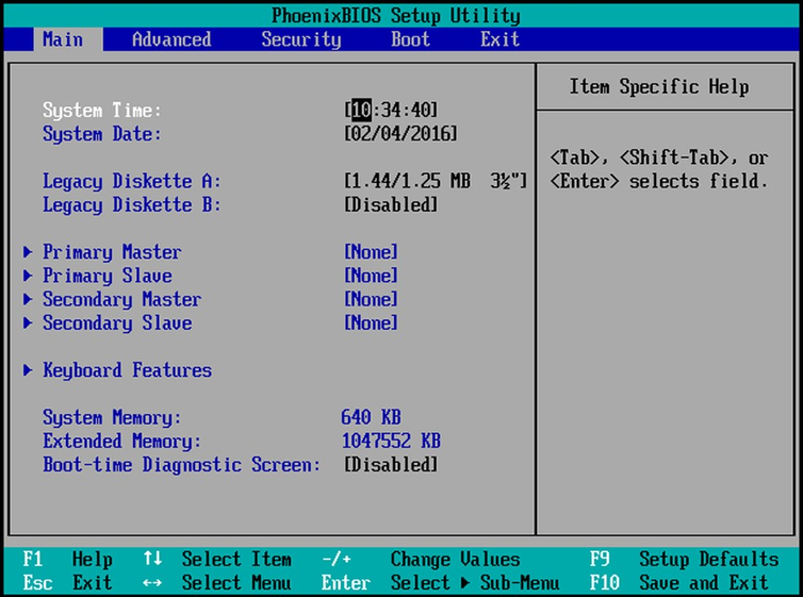
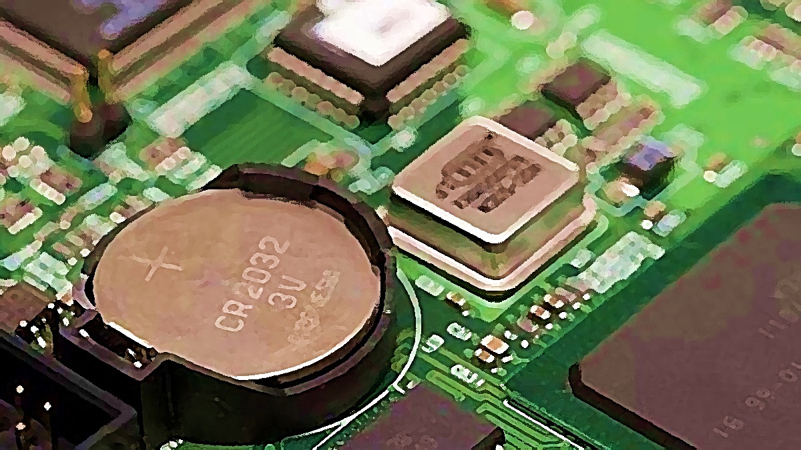

Slide 26
Bibliografia:
https://www.topgadget.com.br/howto/computador/o-que-sao-os-slots-de-expansao.htm#:~:text=Um%20slot%20de%20expans%C3%A3o%20refere,voc%C3%AA%20comprou%20a%20placa%2Dm%C3%A3e.
https://www.recuperacaodedadoshd.com.br/o-que-e-sata-e-qual-a-diferenca-para-o-pata-ide/
https://pt.wikipedia.org/wiki/Jumper#:~:text=Jumper%20%C3%A9%20um%20pequeno%20condutor,como%20placas%2Dm%C3%A3e%20de%20computadores.
https://sergiomartins.pt/v2/2020/08/20/northbridge-southbridge/
https://www.techtudo.com.br/noticias/2012/11/entenda-o-que-e-sata-e-qual-diferenca-para-o-ide.ghtml
https://tecnoblog.net/responde/diferencas-placas-mae-micro-atx-mini-nano-pico-itx/

Slide 27
Fim

